Slide 1
Сайт НТБ ВНТУ
як інформаційний ресурс
забезпечення якісної освіти
та науки в університеті
Людмила Андронік
гол. бібліотекар НТБ ВНТУ
http://lib.vntu.edu.ua/

Slide 2
Якщо ваша робота
не представлена в Інтернеті,
то вважайте, що вашої роботи не існує!
(Білл Гейтс)

Slide 3
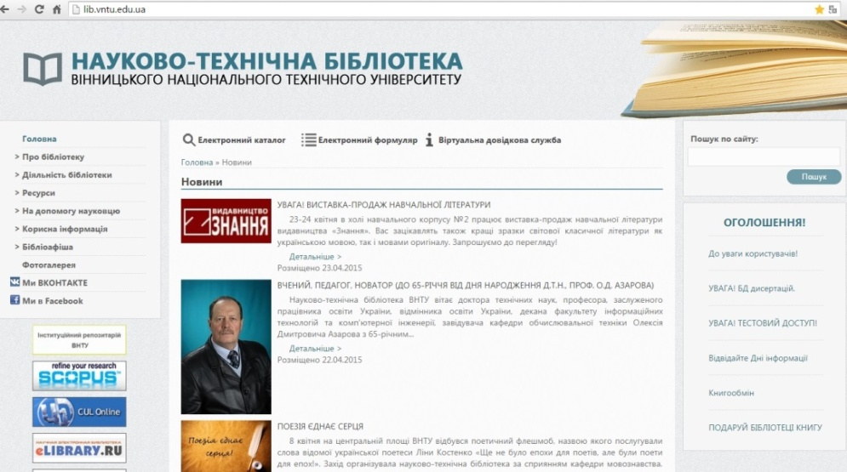
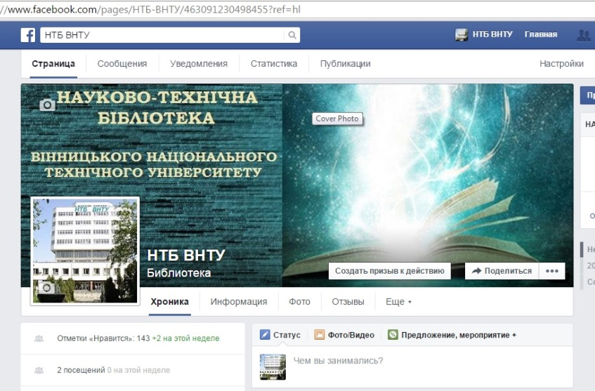
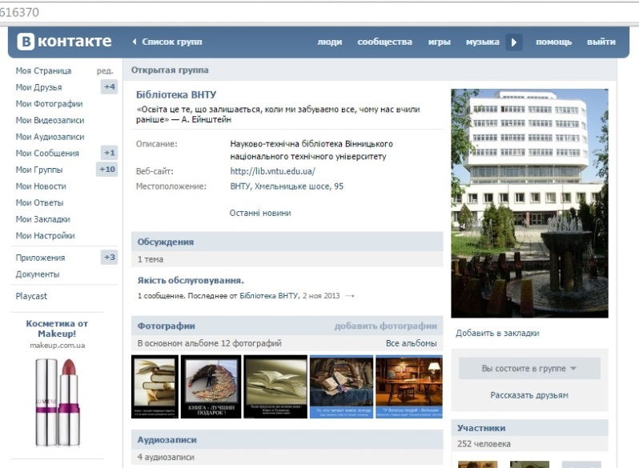
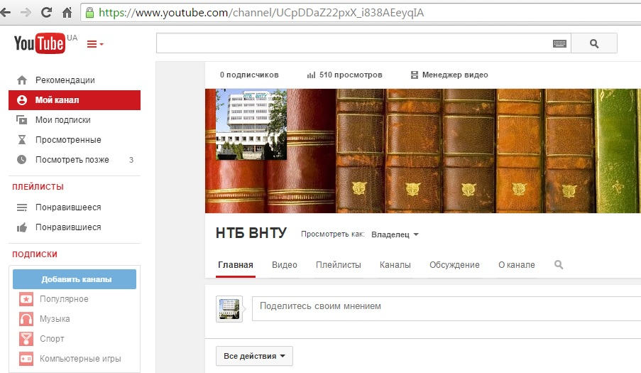
Наша робота існує!!!

Slide 4
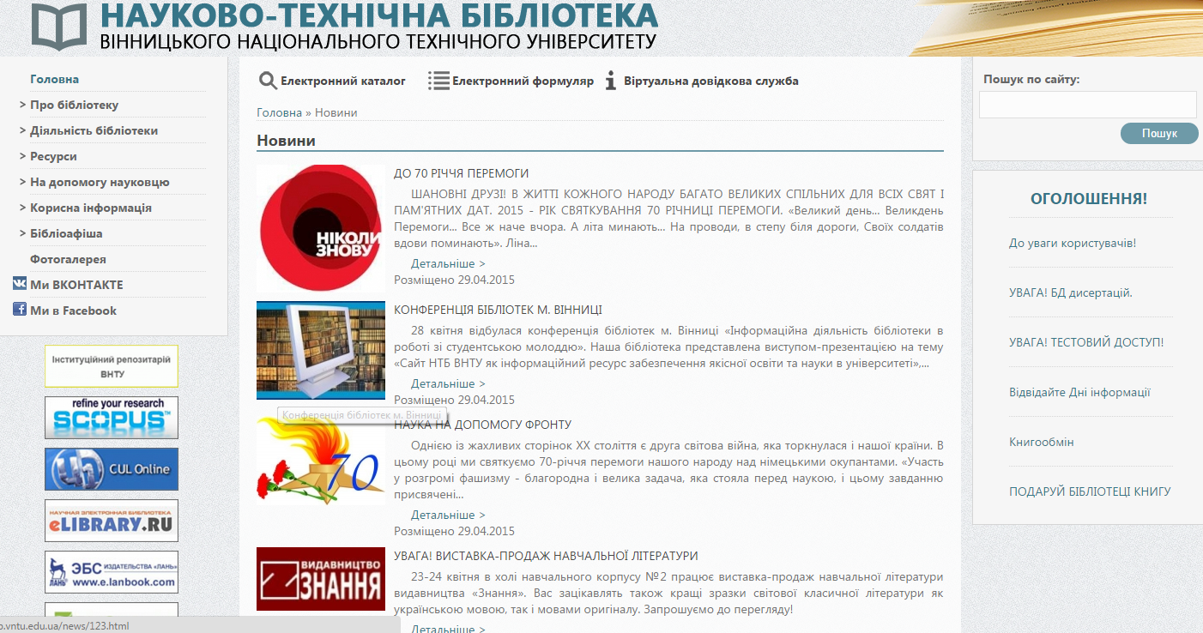
Сайт НТБ ВНТУ

Slide 5
Інформаційно-сервісні ресурси сайту НТБ ВНТУ
Електронний каталог
Репозитарій
На допомогу
науковцю
ВДС
Послуги
Ресурси
- Електронне замовлення
- Електронна доставка
документів
- Визначення індексів
УДК, ББК
- Про обов’язкові публікації в іноземних фахових виданнях:
- Наукометричні бази;
- Наукометричні показники;
- Бібліометрика україниської науки;
- Авторам публікацій;
- Майбутнім здобувачам;
- Нормативно-правова база атестації наукових та науково-педагогічних кадрів вищої кваліфікації;
- Мережа спеціалізованих вчених рад;
- Перелік наукових спеціальностей;
- Етичний кодекс ученого;
- Інтелектуальна власність в Україні
Видання бібліотеки;
Відкриті ресурси ВНТУ:
- Наукова періодика;
- Репозитарій
Електронні ресурси:
- Локальні ресурси;
- Наукові ресурси України;
- Ресурси вільного доступу;
- Патенти, стандарти;
- Дисертації;
- Інтернет-посилання

Slide 6
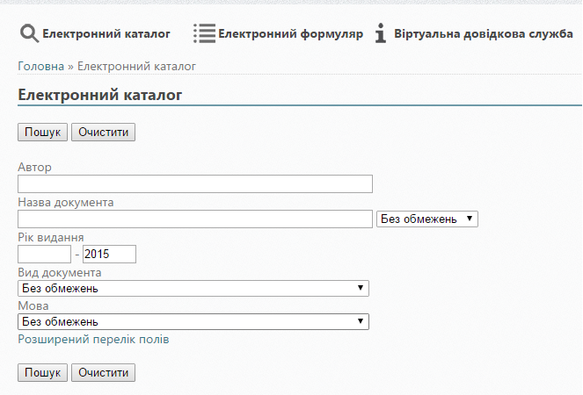
Електронний каталог

Slide 7
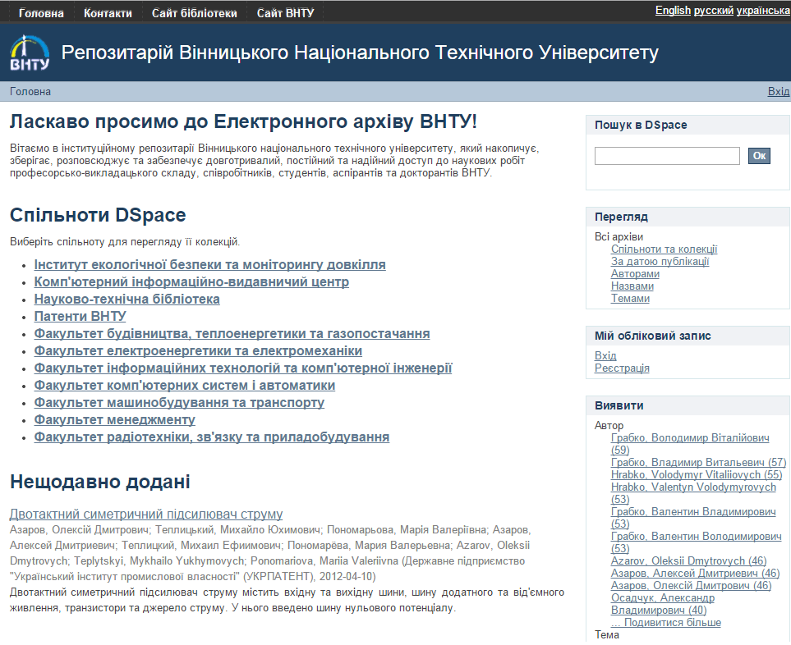
Інституційний репозитарій ВНТУ
накопичує, зберігає, розповсюджує та забезпечує довготривалий, постійний та надійний доступ до наукових робіт професорсько-викладацького складу, співробітників та студентів Університету через Інтернет

Slide 8
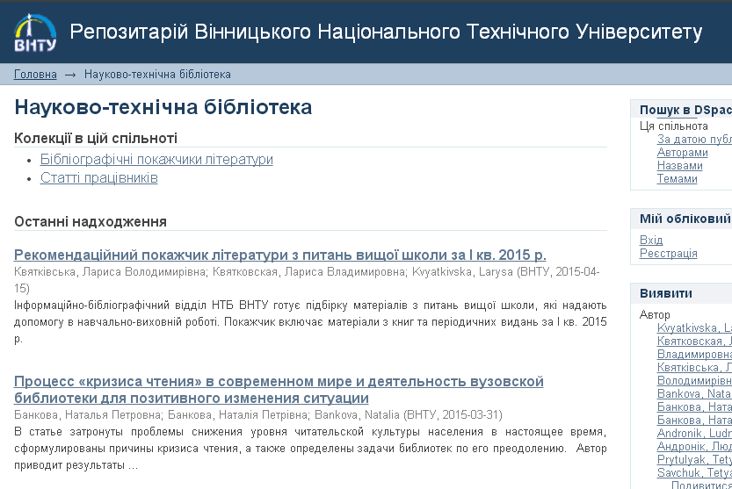
НТБ ВНТУ в IR VNTU

Slide 9
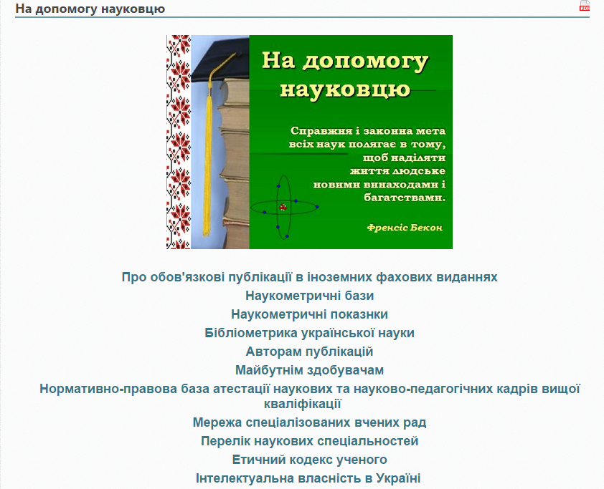
На допомогу науковцю

Slide 10








Світові наукометричні бази даних

Slide 11






Основні наукометричні показники
Підвищення наукометричних показників авторів
Індекс цитування наукових статей (SCI) – цитованість автора в працях інших авторів.
Індекс Хірша, або h-індекс, – показує загальне число публікацій конкретного вченого і кількість цитувань його праць.
Імпакт-фактор, або коефіцієнт впливу журналу (JCR), - відношення кількості процитованих статей з кожного журналу за два роки, до загальної кількості опублікованих в ньому статей за ці ж роки. Цей показник призначений для оцінки інформаційної значимості журналу.
Показник SNIP (Source Normalized Impact Paper – стандартний вплив джерела на статтю).
SJR (Scimago Journal Rank) є рейтингом журналів, що дає можливість оцінити науковий престиж робіт учених

Slide 12
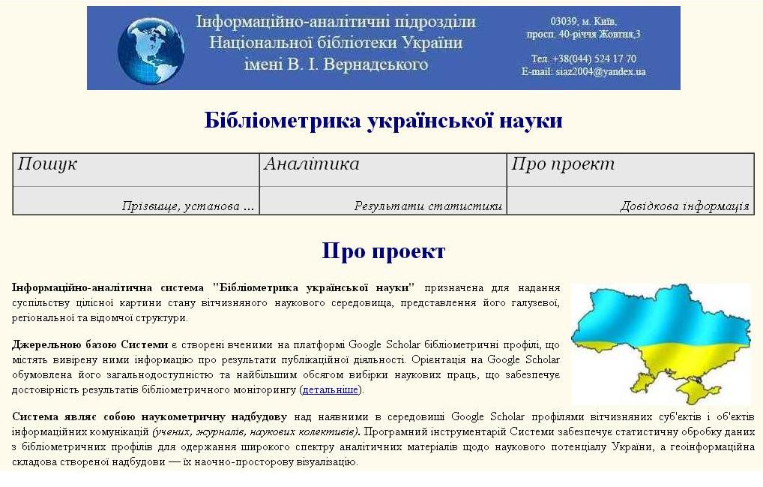
Бібліометрика української науки

Slide 13


Авторам публікацій

Slide 14
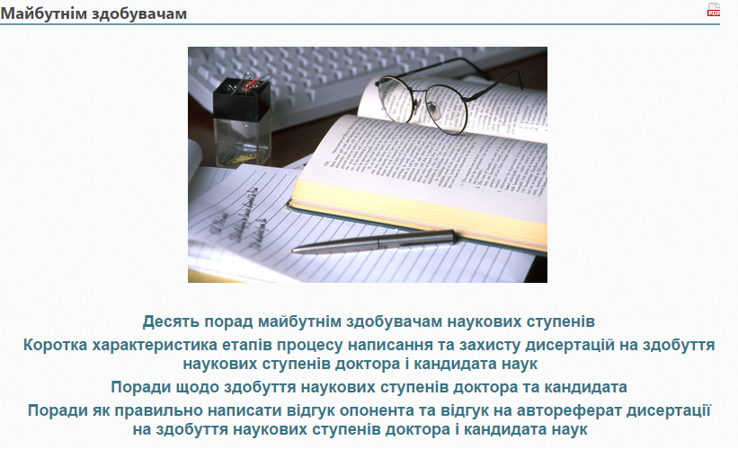
Майбутнім здобувачам

Slide 15




Видання бібліотеки

Slide 16



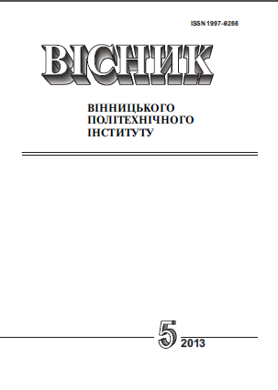
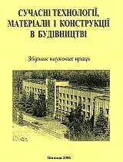

Відкриті ресурси ВНТУ

Slide 17
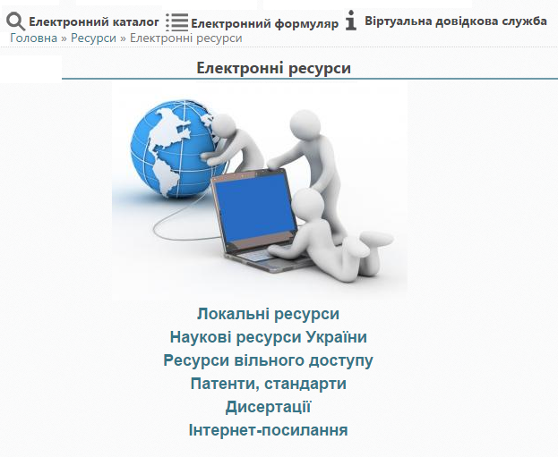
Електронні ресурси

Slide 18
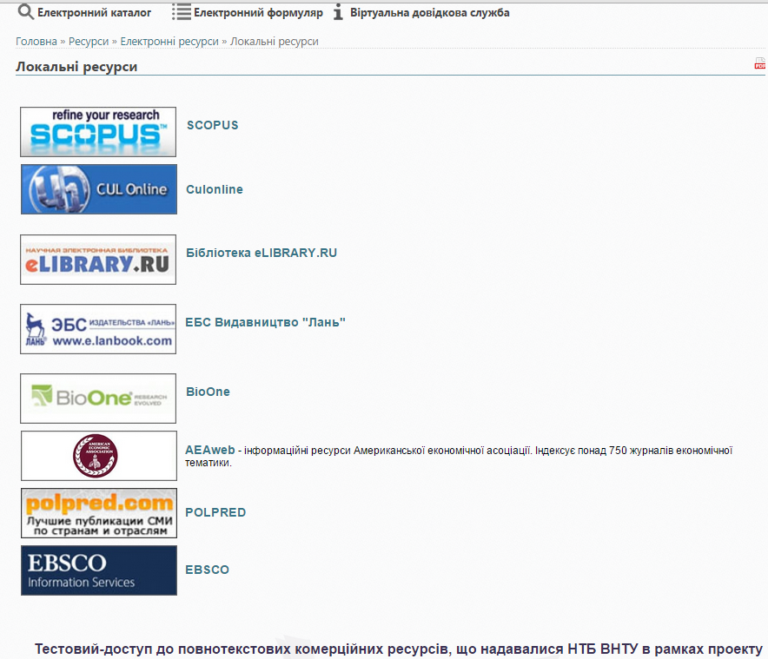
Локальні ресурси

Slide 19
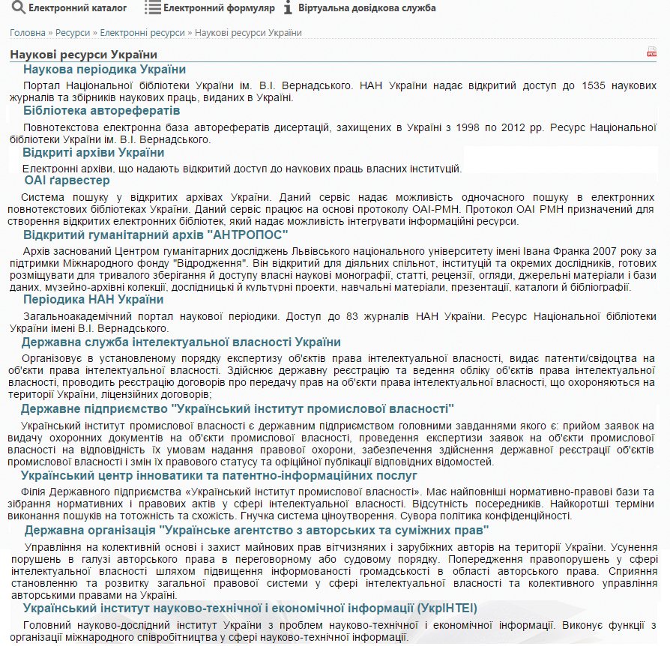
Наукові ресурси України

Slide 20
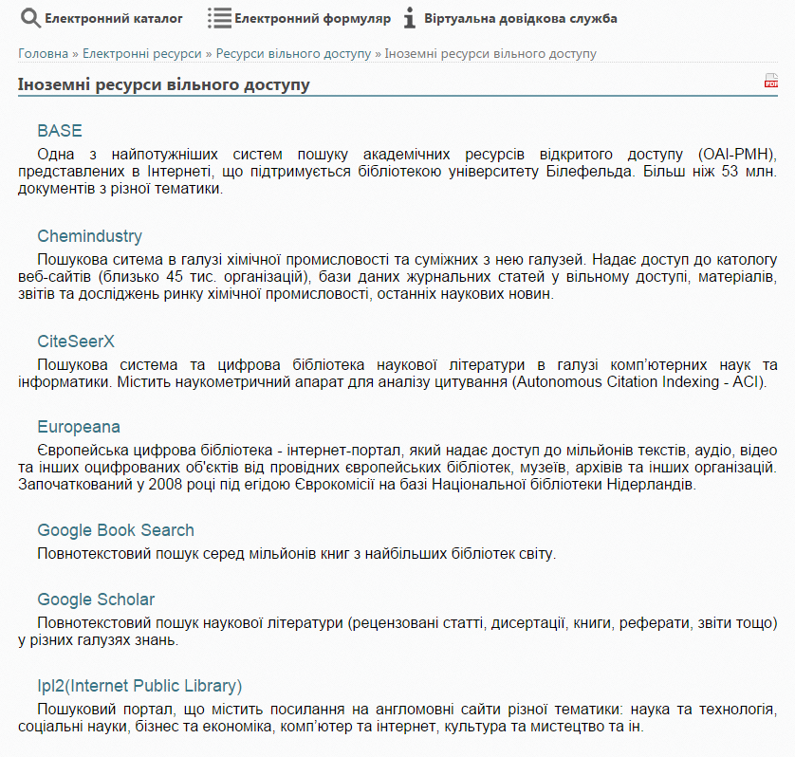
Ресурси вільного доступу

Slide 21
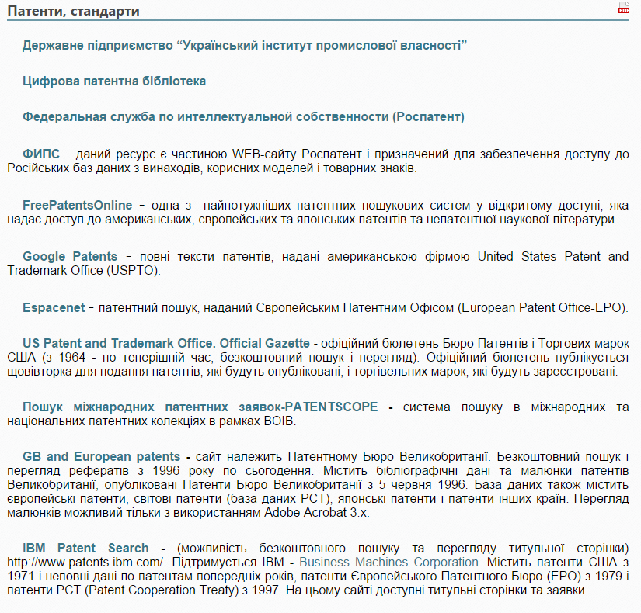
Патенти, дисертації

Slide 22

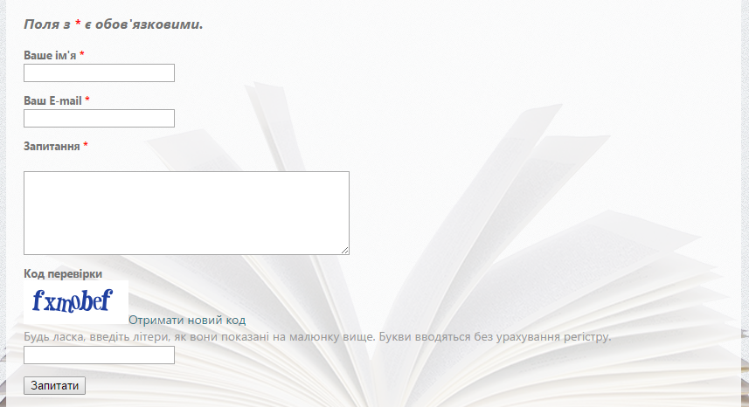
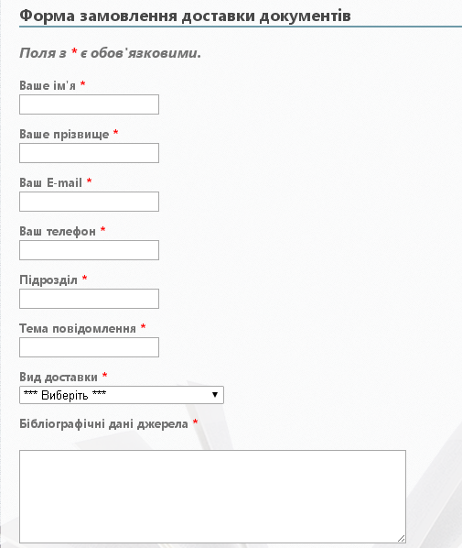
Віртуальна довідкова служба
Електронна доставка документів
Визначення індексів УДК, ББК

Slide 23
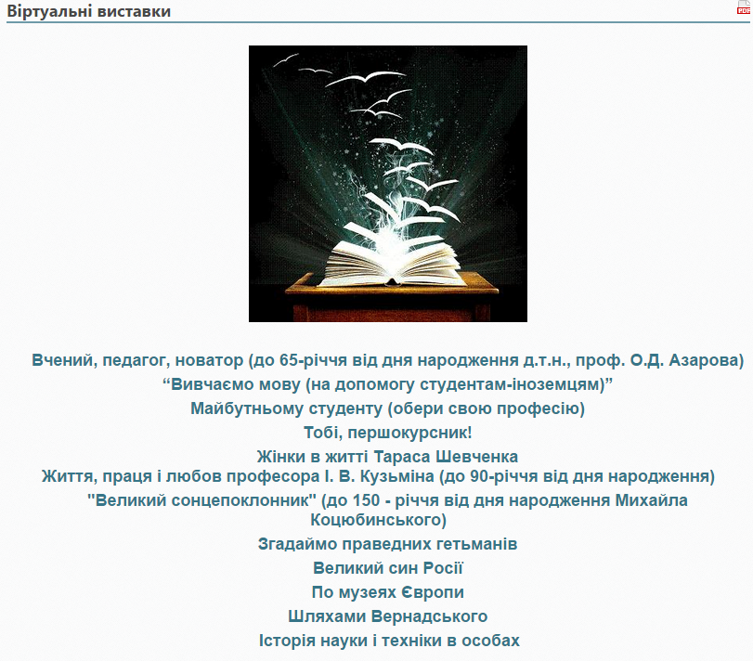
Віртуальні виставки

Slide 24
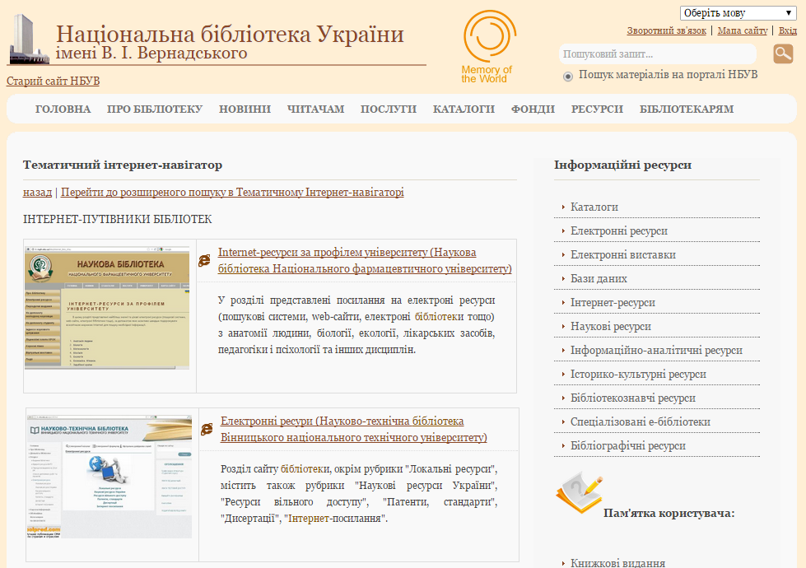
Електронні ресурси НТБ ВНТУ на порталі НБУВ

Slide 25
Наука – це майбутнє. Майбутнє за молоддю.
За інтелектуальною молоддю – майбутнє української науки
http://lib.vntu.edu.ua/

